Slide 1
研究構想発表
3CDI1201 石田 蒼太

Slide 2
研究テーマ
〇研究テーマ
「遺伝子ドライブ型GAを用いた人工生命シミュレーション」
〇目的
・通常GAと遺伝子ドライブ型GAの進化挙動を比較
・環境変動下で適応の違いを可視化

Slide 3
研究背景
・遺伝子ドライブは実世界では高リスクな技術
→シミュレーションで動向を理解する意味がある
・GAが進化過程そのものの理解に役立つ

Slide 4
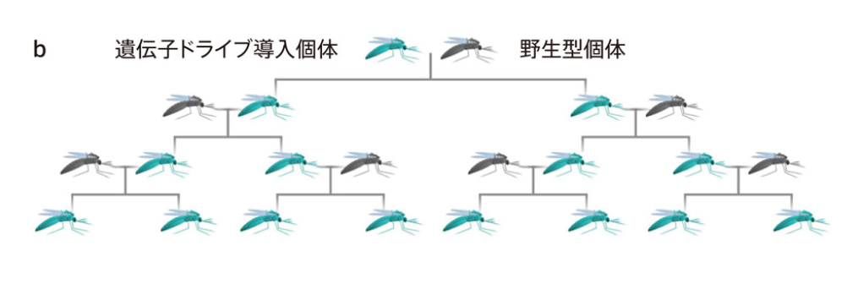
遺伝子ドライブ
〇遺伝子ドライブとは
ある遺伝要素が子に継承される確率を上昇させる
例)親A,Bから50%の確率で継承→90%,10%の確率で継承
〇実世界での課題
・生態系への影響/不可逆性
・社会信用の失墜
遺伝子ドライブを導入した系図*¹

Slide 5
関連研究
Johannes L. FrieB, Crina R. Lalyer, Berned Giese,
Samson Simon and Mathias Otto(2023 )
「Review of gene drive modelling and implications
for risk assessment of gene drive organisms」
『Ecological Modelling』 Volume478
訳)「遺伝子ドライブモデリングのレビューと遺伝子ドライブ
生物のリスク評価への示唆」

Slide 6
〇紹介
・遺伝子ドライブ技術の研究においての
環境リスクの観点から役割を論じている
・既存の研究では現実性が低い
→環境や気候、相互作用などの要素が含まれない
・拡散効率に重きを置いている研究が中心
→生態系への影響が考慮されずらい

Slide 7
新規性・差別化
〇新規性
・本研究では効率の評価に加えて、環境変動によって
生態系の進化挙動をシミュレーションで比較・可視化
・環境変化後の挙動から個体の動き、残る個体、
生態系への影響を見る

Slide 8
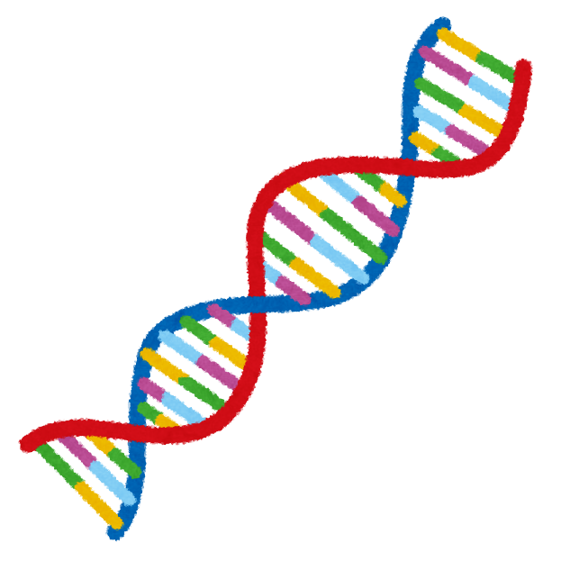
モデルの概要
〇遺伝子
・移動速度
・視野距離
・餌の探索効率
〇環境
・餌の配置
・環境変動(気温)

Slide 9
評価指標
〇適応度
・生存時間
・獲得した餌の数
〇通常GAとドライブ型GAの比較
・適応速度
・多様性

Slide 10
参考文献
*¹ 小林盛方 「遺伝子ドライブの安全対策」
https://x.gd/yyei1 (2026/1/19)

